Slide 1
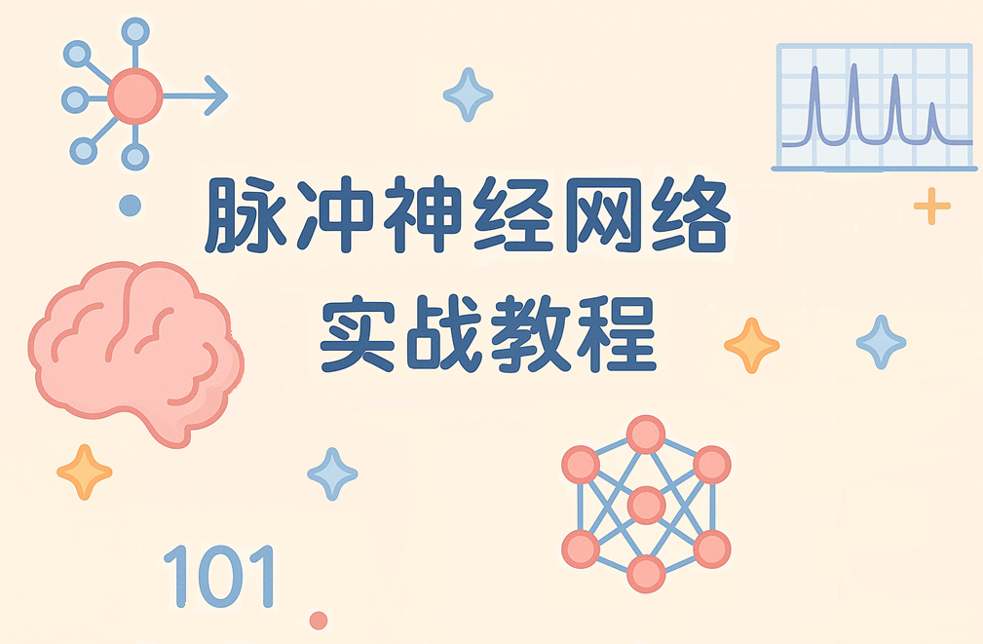
B站/Github：Mouseminar

Slide 2
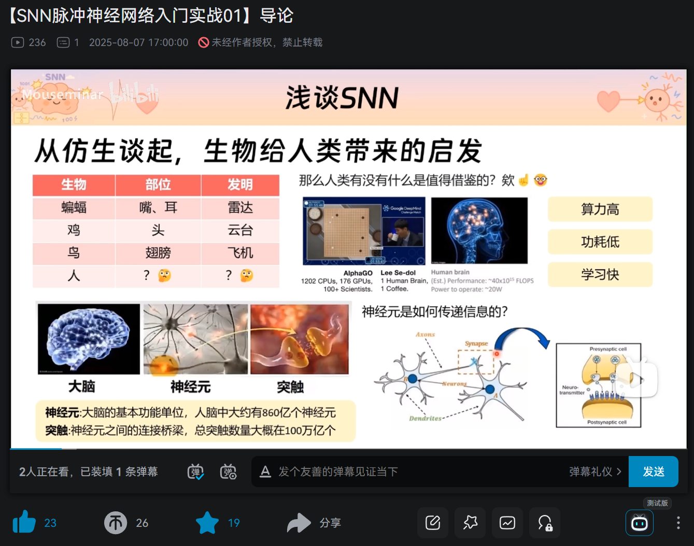
上一期视频
【SNN脉冲神经网络入门实战01】导论_哔哩哔哩_bilibili

Slide 3
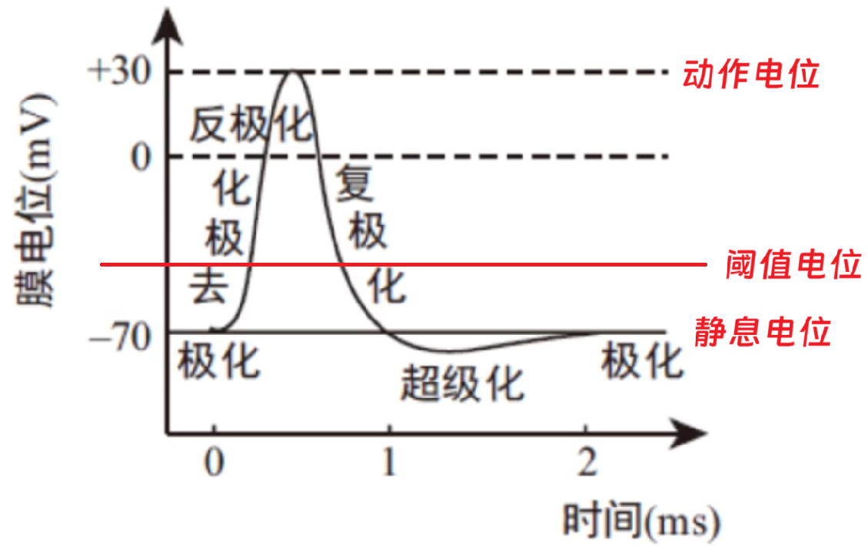
回顾脉冲神经元
神经元的生理机能
输出脉冲
膜电位大于阈值
产生动作电位，
传递给下一个神经元
静息电位
外界刺激输入
膜电位累积
复极化
静息电位
去极化
仅产生局部电位
膜电位小于阈值
特性 | 说明
全有或全无法则 | 一旦达到阈值，就一定会产生完整动作电位；不到阈值则不发生
不可叠加 | 同一位置不能同时发生两个动作电位
不可逆性 | 动作电位一旦启动，只能向前传播，不能反向
不应期存在 | 动作电位后有一段时间无法再次激发神经元（超极化阶段）
主动传播 | 动作电位可沿轴突传播较远距离，不会衰减

Slide 4
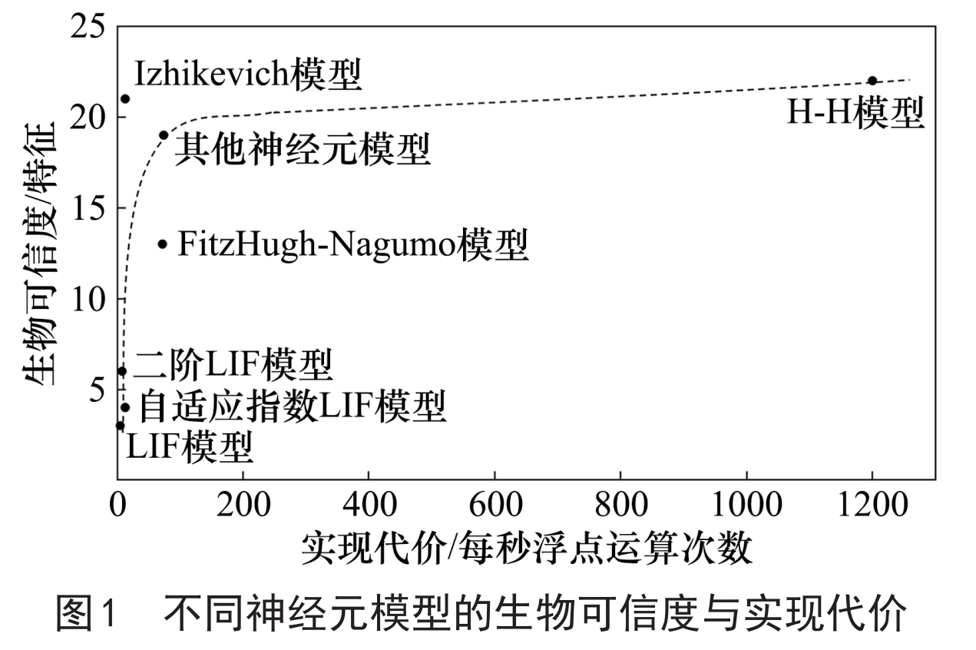
回顾脉冲神经元
这些模型的共同目标是模拟生物神经元的放电行为（spiking behavior），即：
建模神经动力学系统：通过微分方程表示电压、电流和恢复变量的关系
膜电位积累与阈值触发：再现膜电位在时间上的积分，当超过阈值时触发脉冲
脉冲神经网络（Spiking Neural Network）
是一类以生物神经元为基础，通过膜电位积累与阈值触发机制实现时序信息编码与传播的神经网络架构。
模型名称 | 简要介绍 | 主要特点
LIF模型（Leaky Integrate-and-Fire） | 最简单的脉冲神经元模型，模拟神经元电压积累和泄露过程，当超过阈值时放电 | 计算开销低、生物真实性低
自适应指数LIF模型（Adaptive Exponential LIF） | 在LIF模型基础上引入指数上升和适应性电流，更贴近生物行为 | 平衡计算复杂度和生物真实性
二阶LIF模型（Second-order LIF） | 增加了对电压变化速率的建模，模拟更复杂的动态特性 | 表现更复杂的放电模式
FitzHugh-Nagumo模型 | 两变量简化形式的Hodgkin-Huxley模型，仍保留激发阈值和恢复变量机制 | 折中建模，生物真实性中等
Izhikevich模型 | 用四个参数即可模拟多种生物神经元放电模式，效率高 | 生物真实性高、计算效率也高
H-H模型（Hodgkin-Huxley） | 经典的生物神经元电活动模型，模拟钠钾离子通道 | 生物真实性最高，计算开销也最大

Slide 5
回顾脉冲神经元
事件驱动
Input1 = 2.2
Input1 = 1
W1= 1.5
W1= 1.5
b = 1
Input2 = -1.2
Input2 = 0
W2 = 0.6
W2 = 0.6
Σ
Output
= 3.5
Σ
Output
= 1
ReLu(Σ+b)
阈值V = 1.0
人工神经元
脉冲神经元
Input3 = 0.4
Input3 = 1
W3 = -0.2
W3 = -0.2
线性计算：
Input1 * W1 + Input2 * W2 + Input3 * W3 + b
= (2.2 * 1.5) + (-1.2 * 0.6) + (0.4 * -0.2) + 1
= 3.3-0.72-0.08+1
= 3.5
非线性激活(ReLu)：
Output = ReLu(3.5) = 3.5
线性计算：
Input1 * W1 + Input2 * W2 + Input3 * W3
= 1 * 1.5 + 0 * 0.6 + 1 * -0.2
= W1 + W3
= 1.3
阈值判断：
1.3 > 阈值1.0， Output = 1
仅在触发事件（spike）时计算，而且是稀疏计算

Slide 6
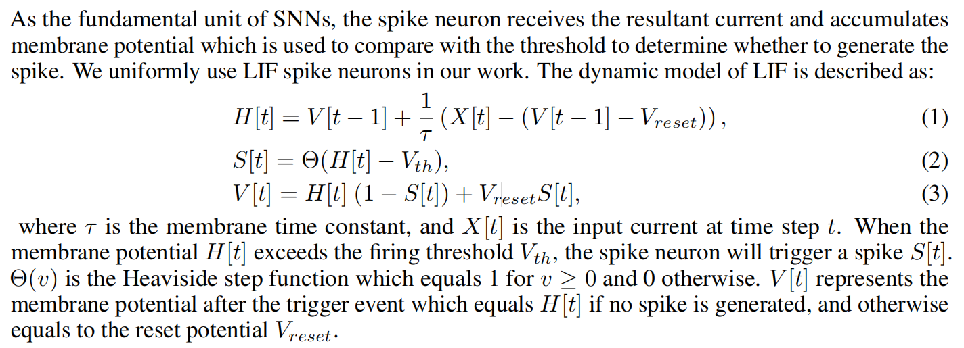
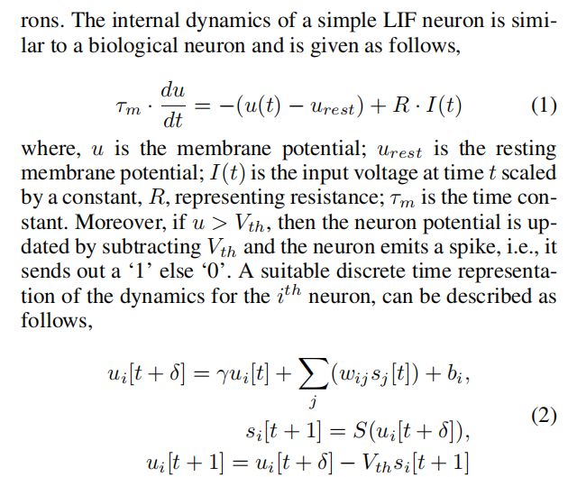
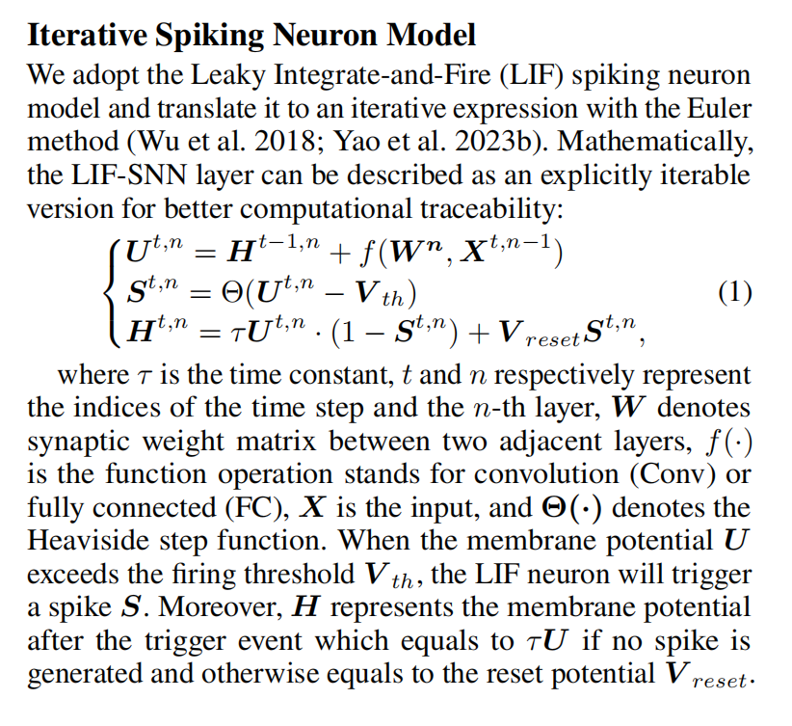
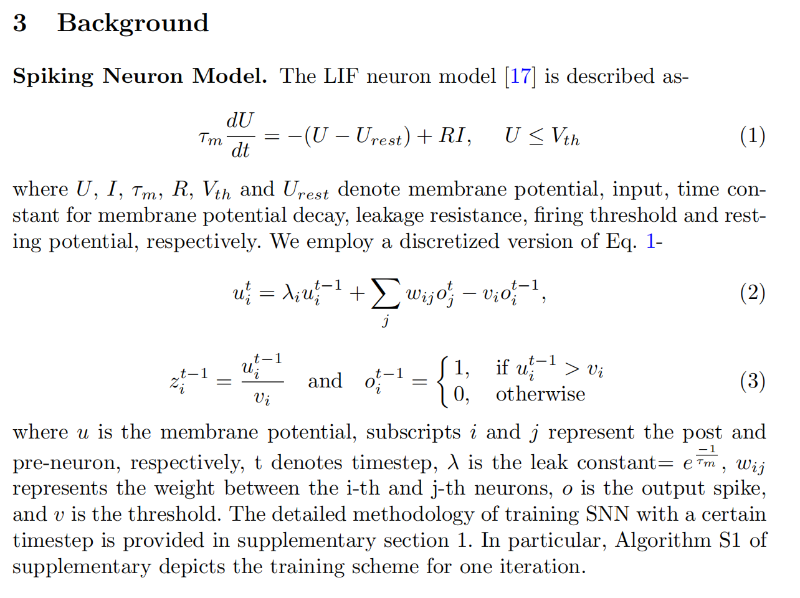
LIF神经元
论LIF的n种写法。。。

Slide 7
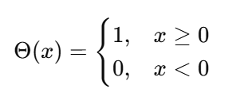
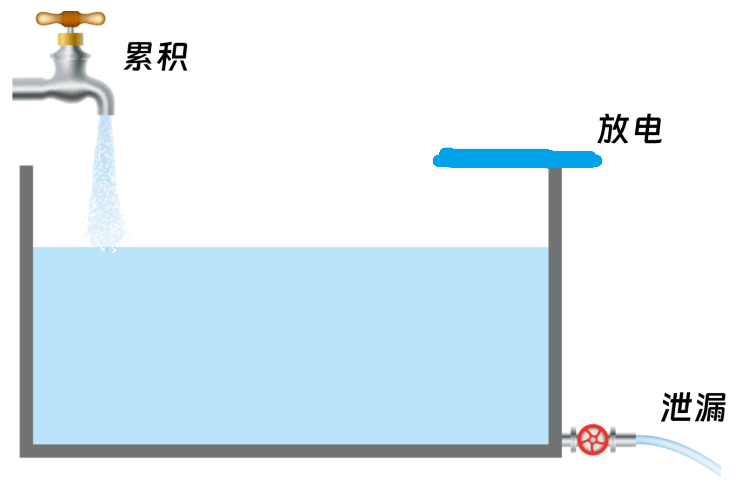
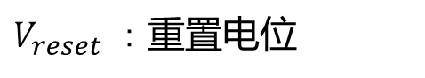
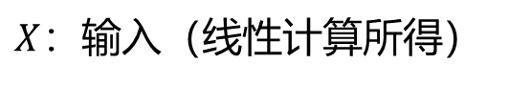
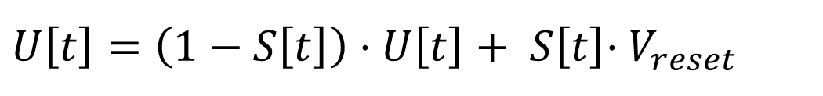
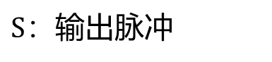
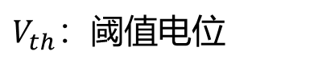
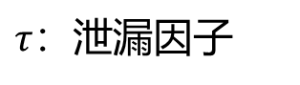
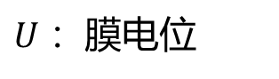
LIF神经元
LIF(Leaky-Integrate and Fire)的几个阶段
$U ：$膜电位
泄漏
“逆水行舟，不进则退”
累积
“聚沙成塔”
$τ：$泄漏因子
$X$：输入（线性计算所得）
$$U\left[t\right]= τ⋅U\left[t−1\right] + X\left[t\right]$$
$S$：输出脉冲
$V_{th}$：阈值电位
放电
“量变引发质变”
$V_{reset} ：$重置电位
$$S\left[t\right]=Θ\left(U\left[t\right]−V_{th}​\right)$$
更新
$U\left[t\right]=\left(1−S\left[t\right]\right)⋅U\left[t\right]+ S\left[t\right]$​$⋅V_{reset}$
没有放电
放电

Slide 8
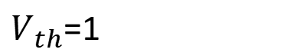
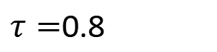
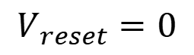
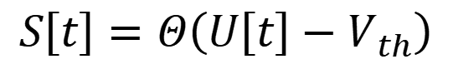
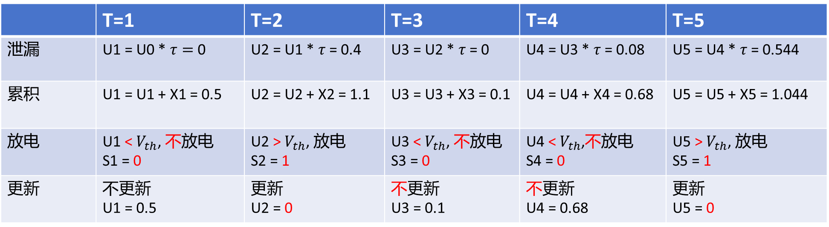
LIF神经元
泄漏、累积
$$U\left[t\right]= τ⋅U\left[t−1\right] + X\left[t\right]$$
$τ=$0.8
$$V_{reset}=0$$
$V_{th}$=1
放电
$$S\left[t\right]=Θ\left(U\left[t\right]−V_{th}​\right)$$
更新
$U\left[t\right]=\left(1−S\left[t\right]\right)⋅U\left[t\right]+S\left[t\right]$​$⋅V_{reset}$
初始 : U0 = $V_{reset}=$ 0 外界输入：X1 = 0.5、X2 = 0.7、X3 = 0.1、X4 = 0.6、X5 = 0.5
 | T=1 | T=2 | T=3 | T=4 | T=5
泄漏 | U1 = U0 *$τ=$ 0 | U2 = U1 *$τ$ = 0.4 | U3 = U2 *$τ$ = 0 | U4 = U3 *$τ$ = 0.08 | U5 = U4 *$τ$ = 0.544
累积 | U1 = U1 + X1 = 0.5 | U2 = U2 + X2 = 1.1 | U3 = U3 + X3 = 0.1 | U4 = U4 + X4 = 0.68 | U5 = U5 + X5 = 1.044
放电 | U1 < $V_{th}$, 不放电 S1 = 0 | U2 > $V_{th}$, 放电 S2 = 1 | U3 < $V_{th}$, 不放电 S3 = 0 | U4 < $V_{th}$,不放电 S4 = 0 | U5 > $V_{th}$, 放电 S5 = 1
更新 | 不更新 U1 = 0.5 | 更新 U2 = 0 | 不更新 U3 = 0.1 | 不更新 U4 = 0.68 | 更新 U5 = 0
输出 ： S1 = 0 、S2 = 1 、S3 = 0 、S4 = 0 、S5 = 1

Slide 9
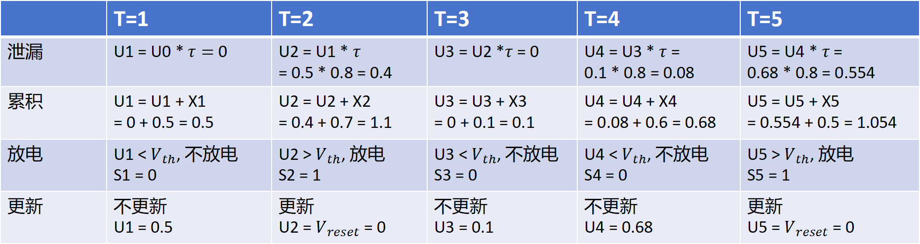
LIF神经元
泄漏、累积
$$U\left[t\right]= τ⋅U\left[t−1\right] + X\left[t\right]$$
$τ=$0.8
$$V_{reset}=0$$
$V_{th}$=1
放电
$$S\left[t\right]=Θ\left(U\left[t\right]−V_{th}​\right)$$
更新
$U\left[t\right]=\left(1−S\left[t\right]\right)⋅U\left[t\right]+S\left[t\right]$​$⋅V_{reset}$
初始 : U0 = $V_{reset}=$ 0 外界输入：X1 = 0.5、X2 = 0.7、X3 = 0.1、X4 = 0.6、X5 = 0.5
 | T=1 | T=2 | T=3 | T=4 | T=5
泄漏 | U1 = U0 *$τ=$ 0 | U2 = U1 *$τ$ = 0.5 * 0.8 = 0.4 | U3 = U2 *$τ$ = 0 | U4 = U3 * $τ$ = 0.1 * 0.8 = 0.08 | U5 = U4 *$τ$ = 0.68 * 0.8 = 0.554
累积 | U1 = U1 + X1 = 0 + 0.5 = 0.5 | U2 = U2 + X2 = 0.4 + 0.7 = 1.1 | U3 = U3 + X3 = 0 + 0.1 = 0.1 | U4 = U4 + X4 = 0.08 + 0.6 = 0.68 | U5 = U5 + X5 = 0.554 + 0.5 = 1.054
放电 | U1 < $V_{th}$, 不放电 S1 = 0 | U2 > $V_{th}$, 放电 S2 = 1 | U3 < $V_{th}$, 不放电 S3 = 0 | U4 < $V_{th}$, 不放电 S4 = 0 | U5 > $V_{th}$, 放电 S5 = 1
更新 | 不更新 U1 = 0.5 | 更新 U2 = $V_{reset}$ = 0 | 不更新 U3 = 0.1 | 不更新 U4 = 0.68 | 更新 U5 = $V_{reset}$ = 0
输出 ： S1 = 0、S2 = 1、S3 = 0、S4 = 0、S5 = 1

Slide 10
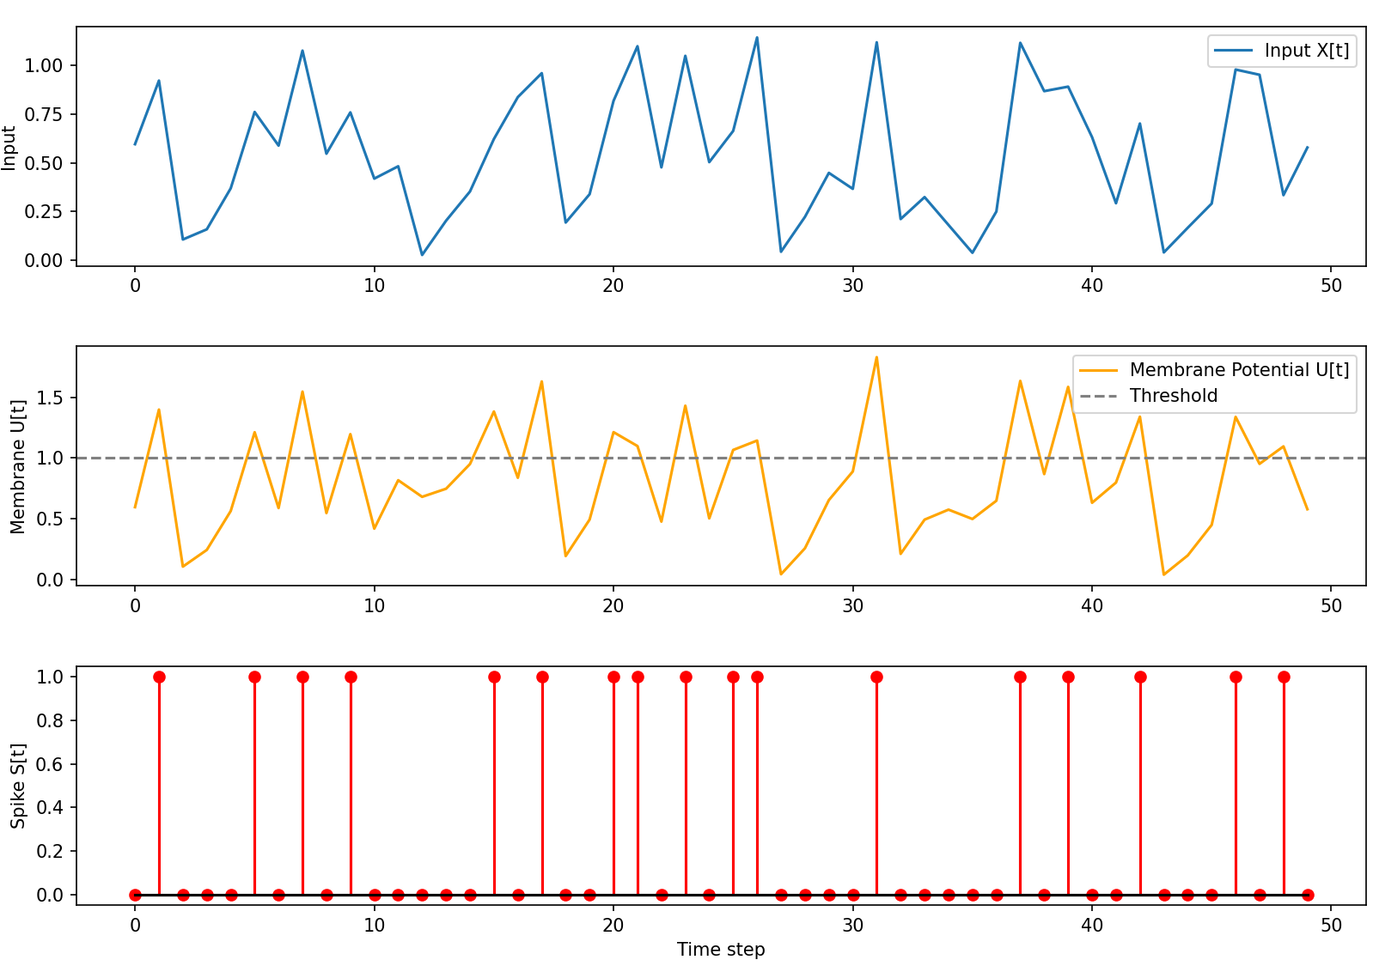
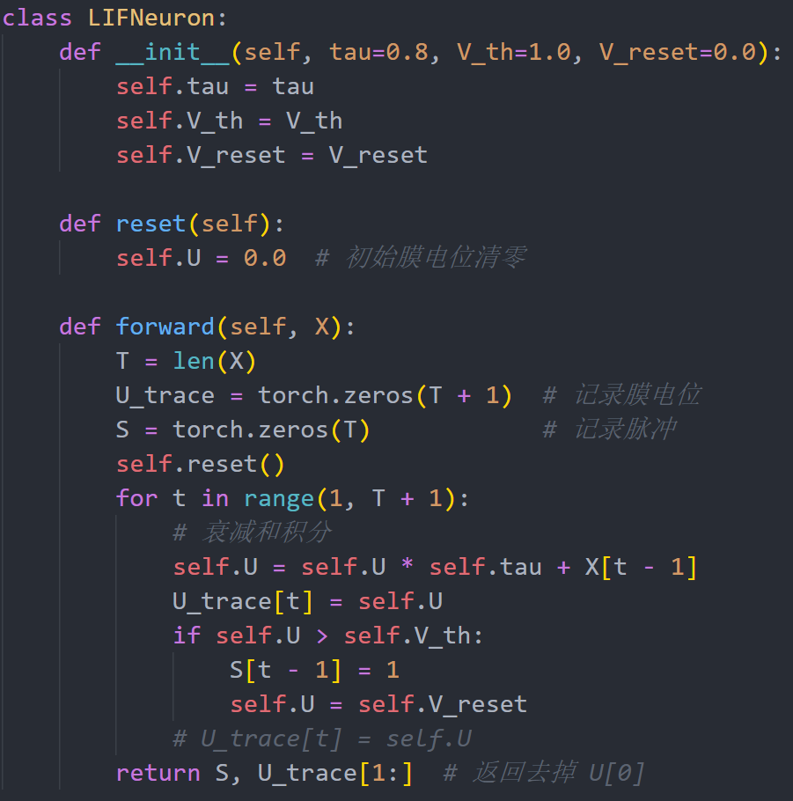
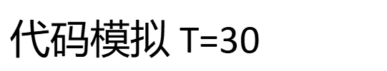
LIF神经元
$代码$模拟 T=30

Slide 11
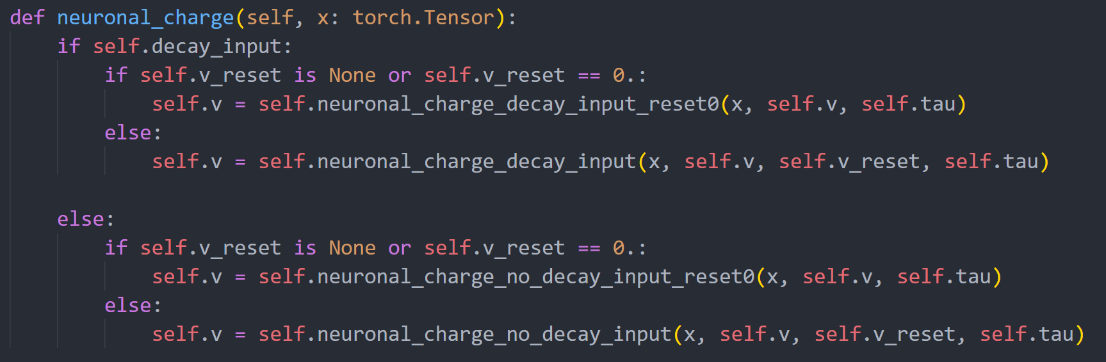
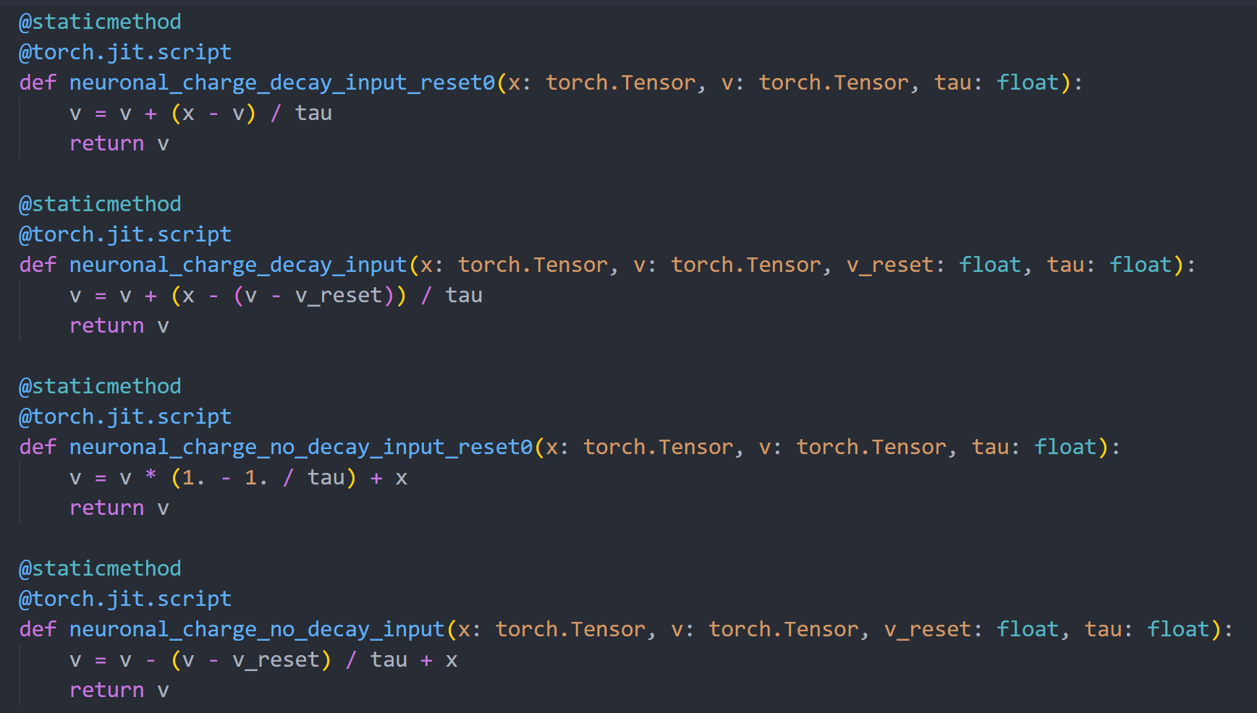
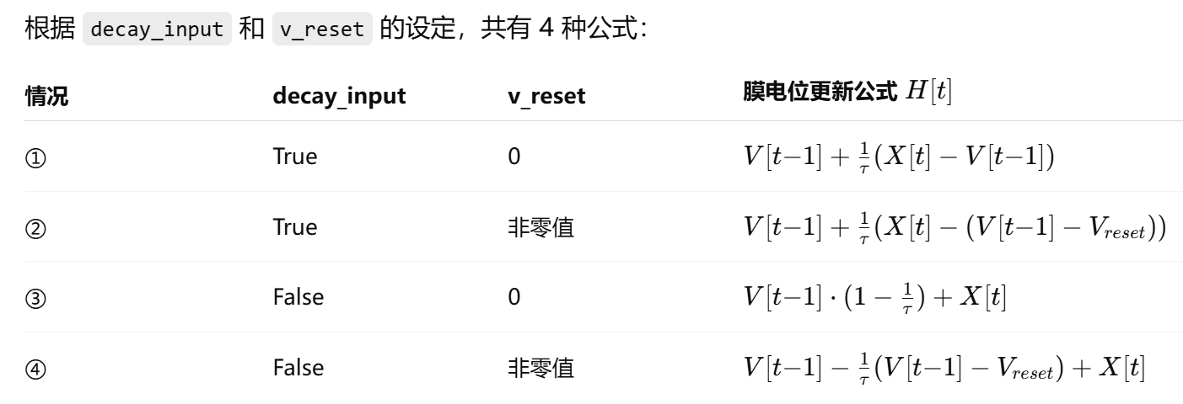
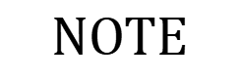
LIF神经元
$$NOTE$$
泄漏方法可能不同
fangwei123456/spikingjelly: SpikingJelly is an open-source deep learning framework for Spiking Neural Network (SNN) based on PyTorch.

Slide 12
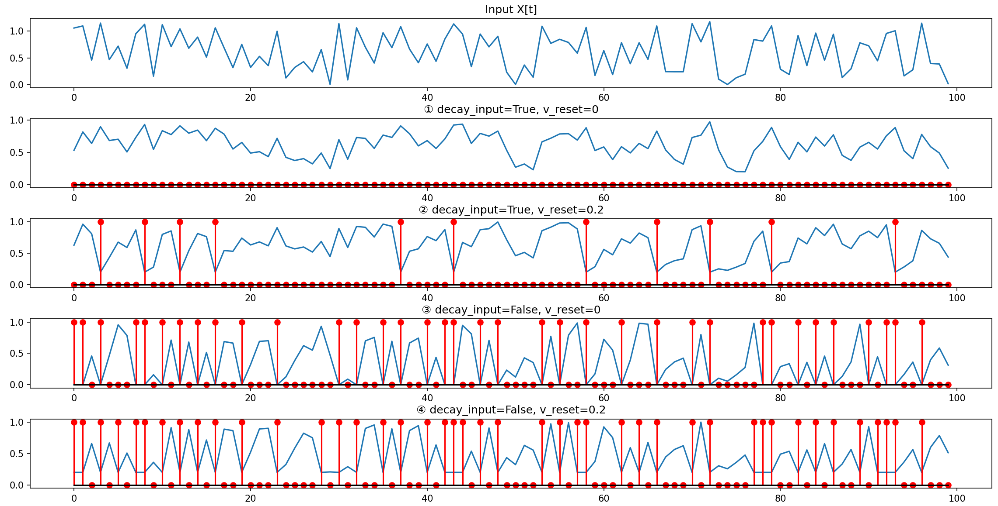
LIF神经元
$$NOTE$$
泄漏方法可能不同
fangwei123456/spikingjelly: SpikingJelly is an open-source deep learning framework for Spiking Neural Network (SNN) based on PyTorch.

Slide 13
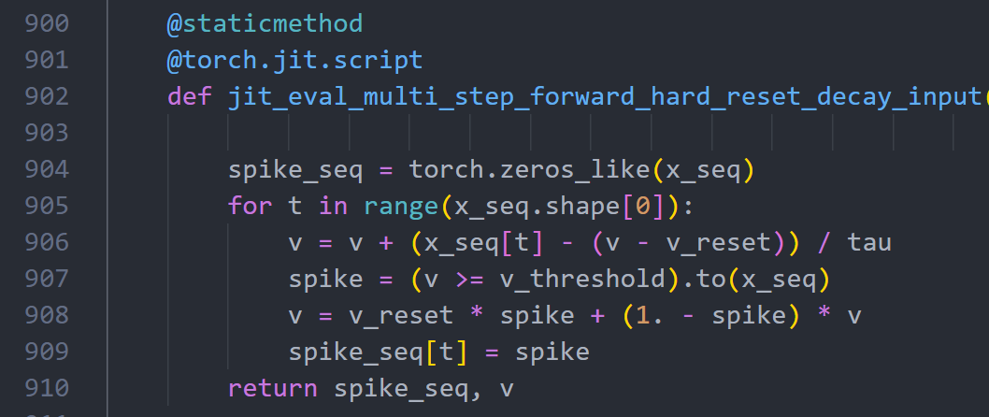
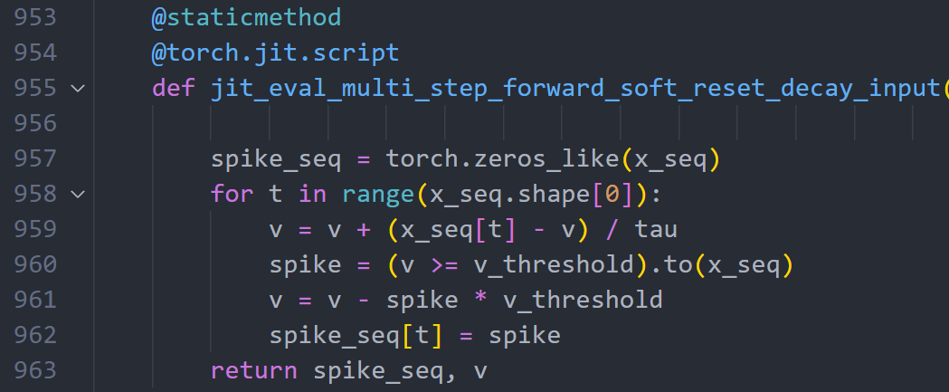
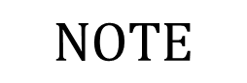
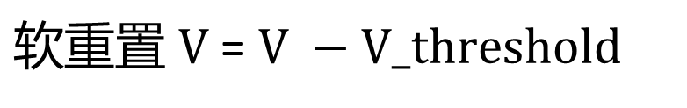
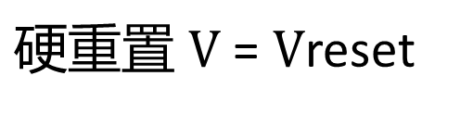
LIF神经元
$$NOTE$$
膜电位重置方式不同
$硬重置 V$ = $V$reset
$软重置 V$ = $V −V\text{_}\text{threshold}$

Slide 14
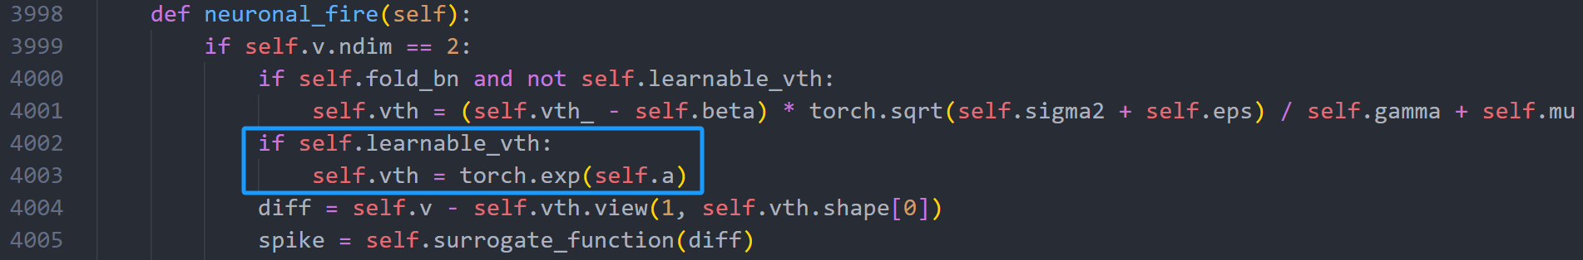
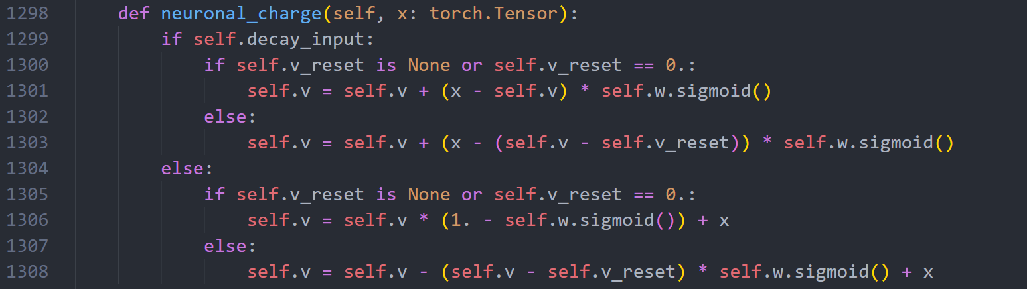
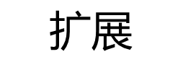
LIF神经元
$$扩展$$
可学习的tau和阈值
阈值可学习
tau可学习

Slide 15
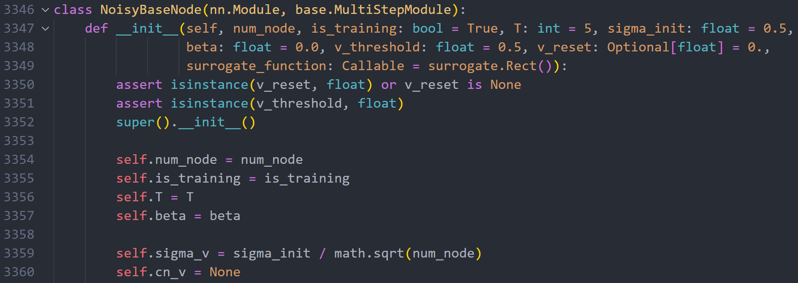
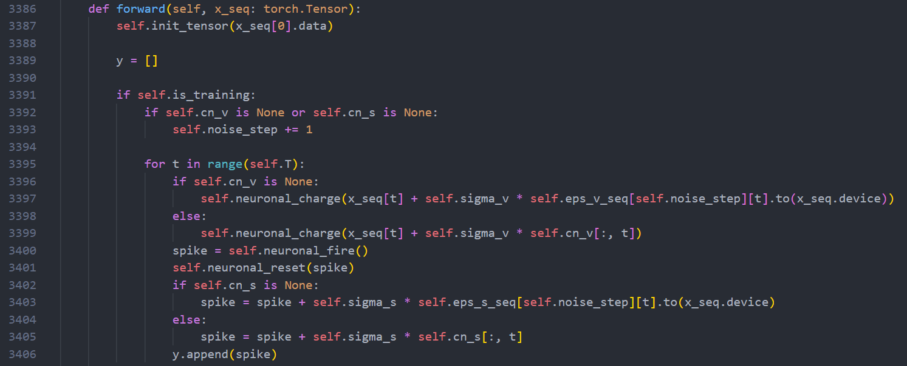
LIF神经元
$$扩展$$
引入随机性或噪声

